Slide 1


TRƯỜNG TIỂU HỌC ÁI MỘ A
Bài giảng điện tử Tiếng Việt lớp 2
Tên bài:Viết Chữ hoa B

Slide 2

Yêu cầu cần đạt:
Biết viết chữ hoa B: cỡ chữ vừa và nhỏ.
Viết câu ứng dụng: Bạn bè chia ngọt sẻ bùi.

Slide 3

Khởi động

Slide 4


Hướng dẫn viết chữ hoa Ă, Â

Slide 5
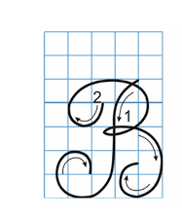
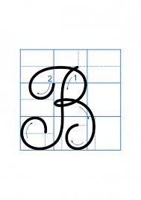
VIẾT
Tiết 3.
Viết chữ hoa:
2. Viết ứng dụng: Bạn bè chia ngọt sẻ bùi.

Slide 6


1. Viết chữ hoa B
Chữ B hoa gồm 2 nét:
- Nét 1 giống nét móc ngược trái nhưng hơi lượn sang phải, đầu móc cong hơn.
- Nét 2 là kết hợp của nét cong trên và cong phải nối liền nhau, tạo vòng xoắn nhỏ giữa thân chữ .

Slide 7

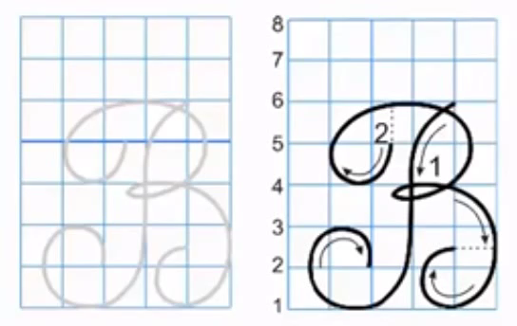
Chữ hoa B cỡ nhỡ
Notes:
Bài giảng thiết kế bởi: Hương Thảo - tranthao121004@gmail.com

Slide 8
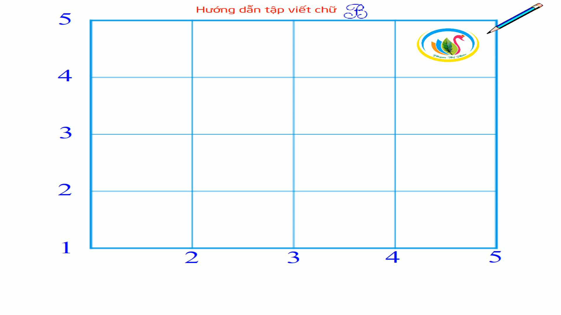
Chữ hoa B cỡ nhỏ

Slide 9
Câu ứng dụng

Slide 10
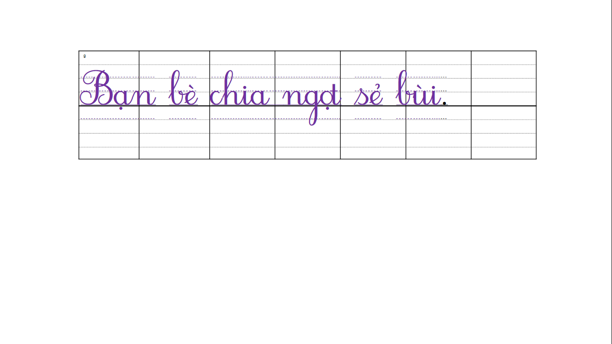
Em hãy quan sát và nêu độ cao của các con chữ trong câu?
Các con chữ B, b, h, g cao 2 li rưỡi.
Con chữ t cao 1,5 li .
Các con chữ còn lại cao 1 li.

Slide 11
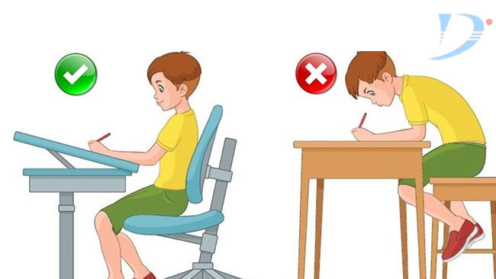

Slide 12

Tư thế ngồi viết
Lưng thẳng.
Không tì ngực xuống bàn.
Đầu hơi cúi.
Mắt cách vở khoảng 25-30cm.
Tay phải cầm bút
Tay trái tì nhẹ lên mép vở để giữ.
Hai chân để song song thoải mái.

Slide 13
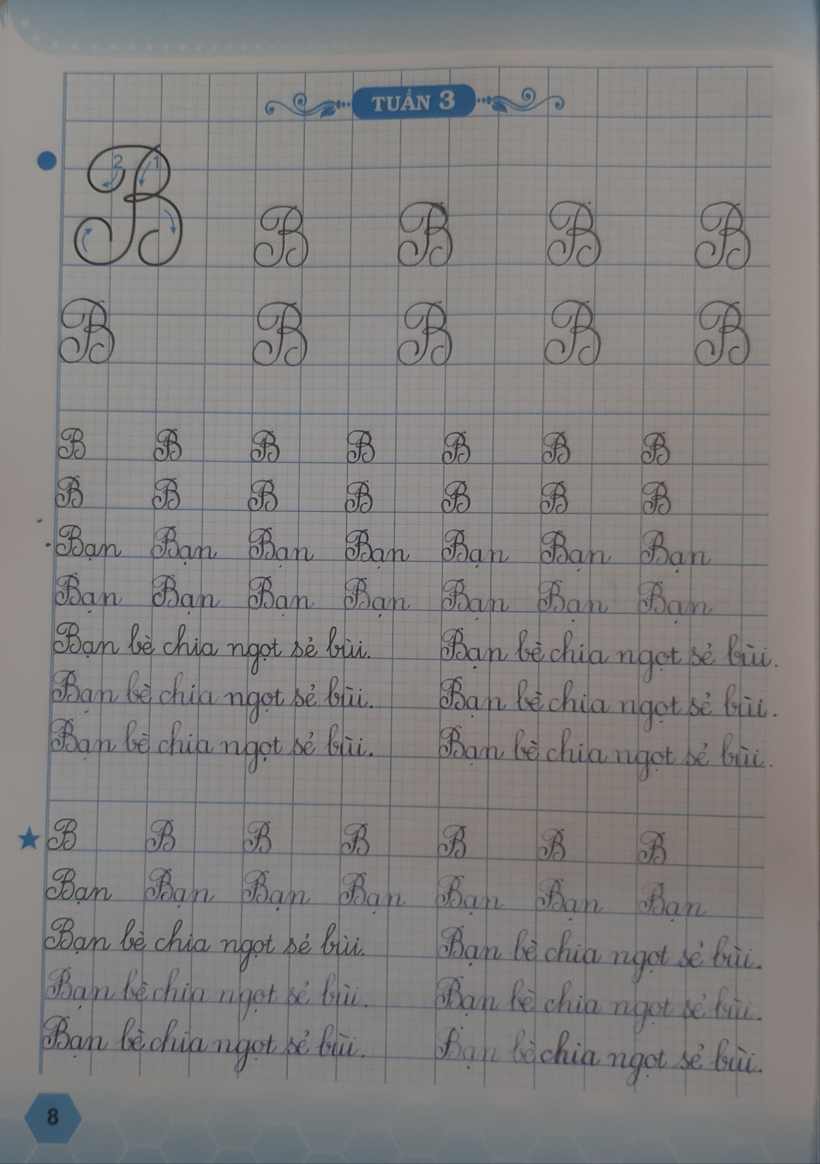
Bài mẫu tham khảo

Slide 14
Các con hoàn thành tốt bài viết !

